Slide 1
Модели Django с внешними связями
Выполнила МальцеваАА ПРО-41

Slide 2
связи в реляционных БД
Связь "один ко многим" означает, что одна запись в первой таблице может быть связана с множеством записей во второй, но каждая запись во второй таблице связана только с одной записью в первой.
Связь “многие ко многим” позволяет одной записи в первой таблице связываться с множеством записей во второй и наоборот, реализуясь через соединительную таблицу.

Slide 3
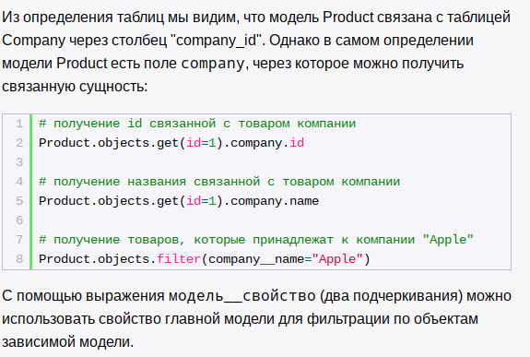
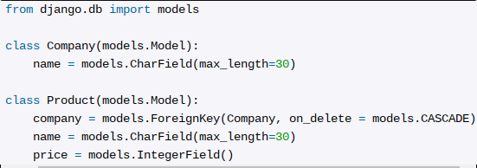
связи реляционных в Django
Связь "один ко многим"

Slide 4
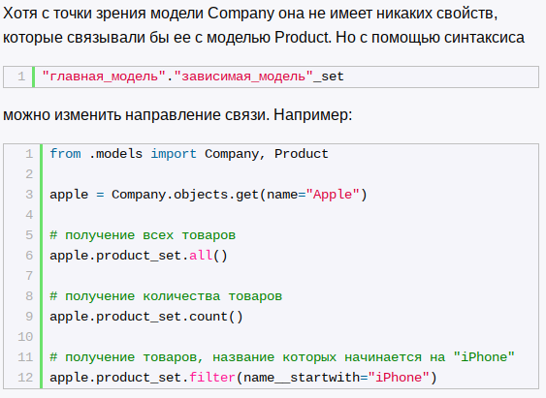
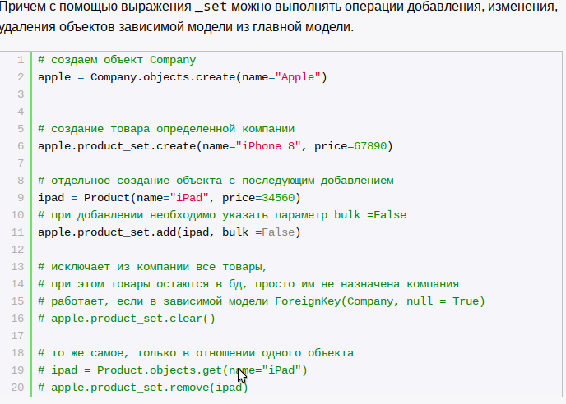
Операции с моделями

Slide 5
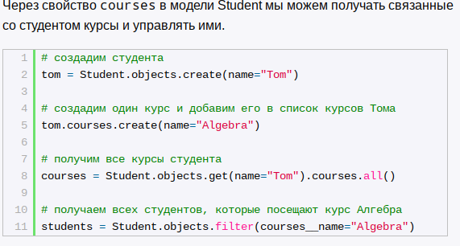
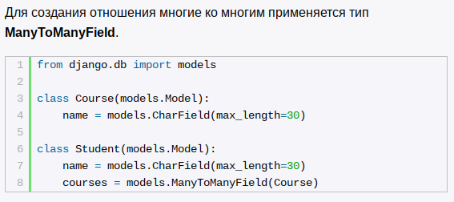
связи в реляционных Django
Связь "многие ко многим"

Slide 6
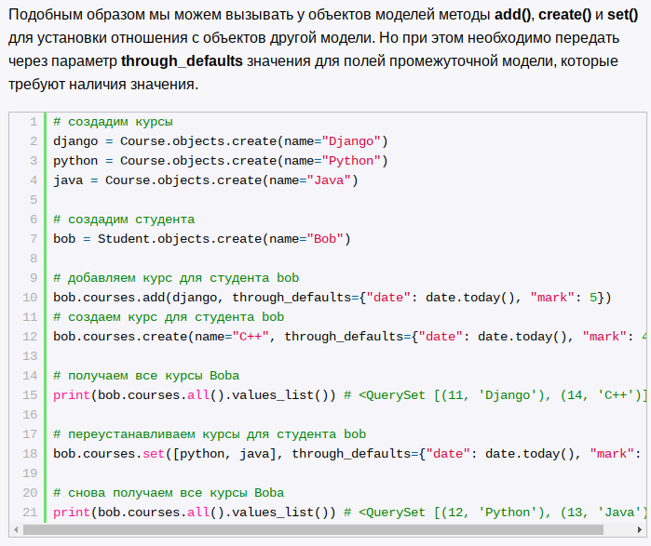
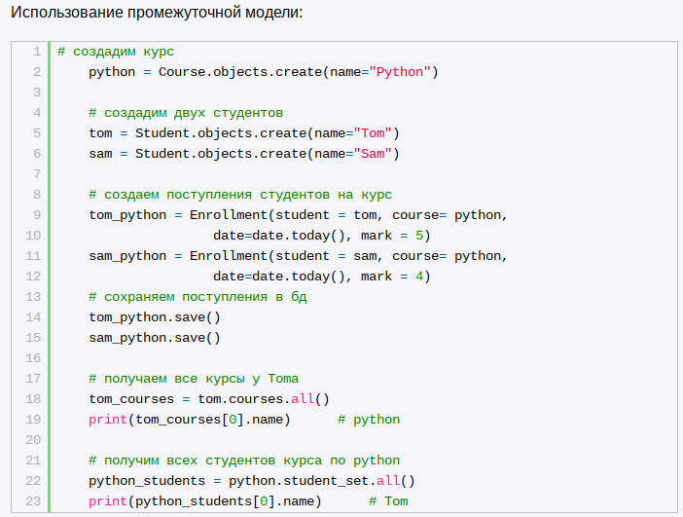
Операции с моделями

Slide 7
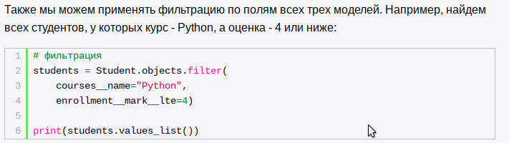
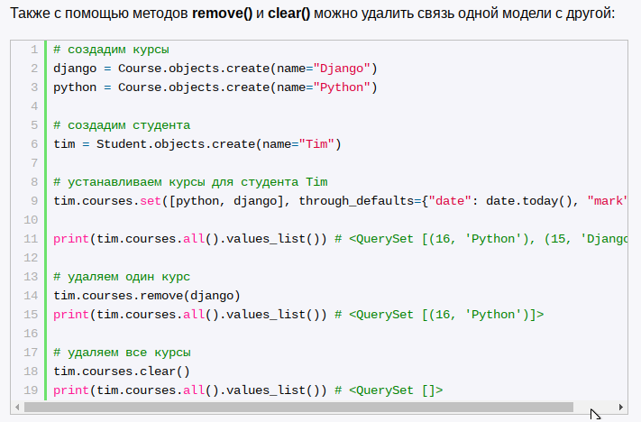
Операции с моделями

Slide 8
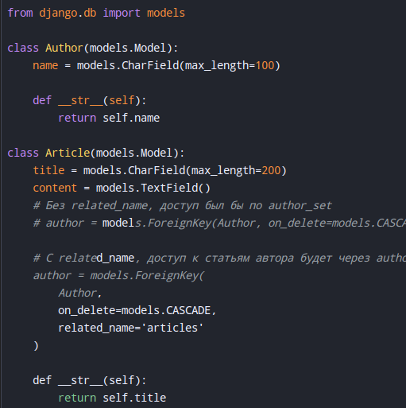
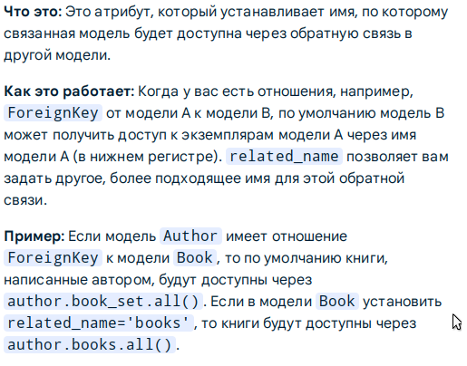
related_name

Slide 9
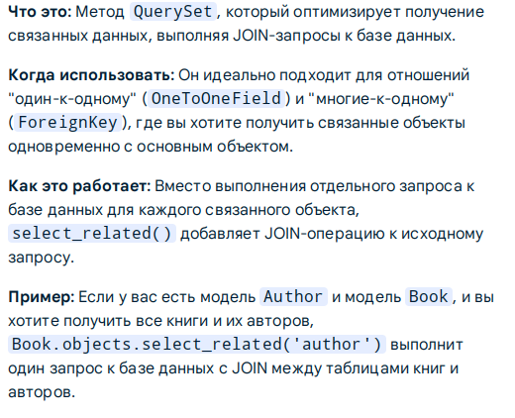
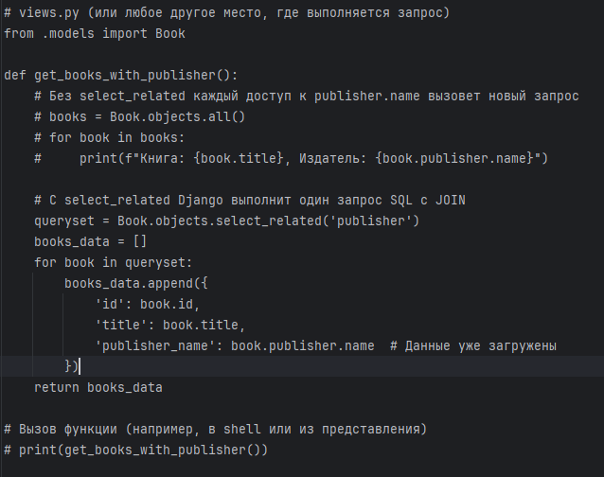
select_related

Slide 10
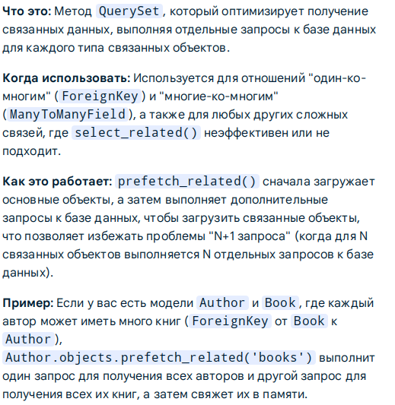
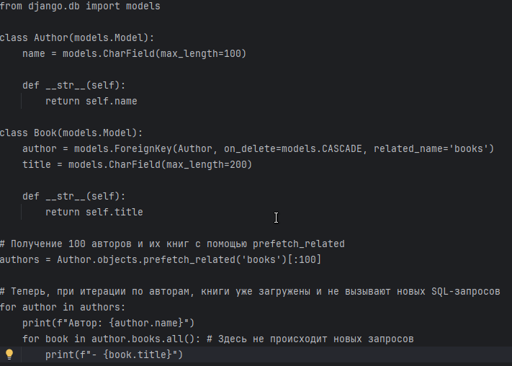
prefetch_related

